Slide 1
Департамент
соціального захисту та гідності
виконавчого комітету Вараської міської ради
Про забезпечення ветеранської політики в органах соціального захисту Вараської міської територіальної громади

Slide 2
ВИКОНАННЯ ЗАХОДІВ КОМПЛЕКСНОЇ ПРОГРАМИ СОЦІАЛЬНОЇ ПІДТРИМКИ ЗАХИСНИКІВ І ЗАХИСНИЦЬ УКРАЇНИ ТА ЧЛЕНІВ ЇХ СІМЕЙ

Slide 3
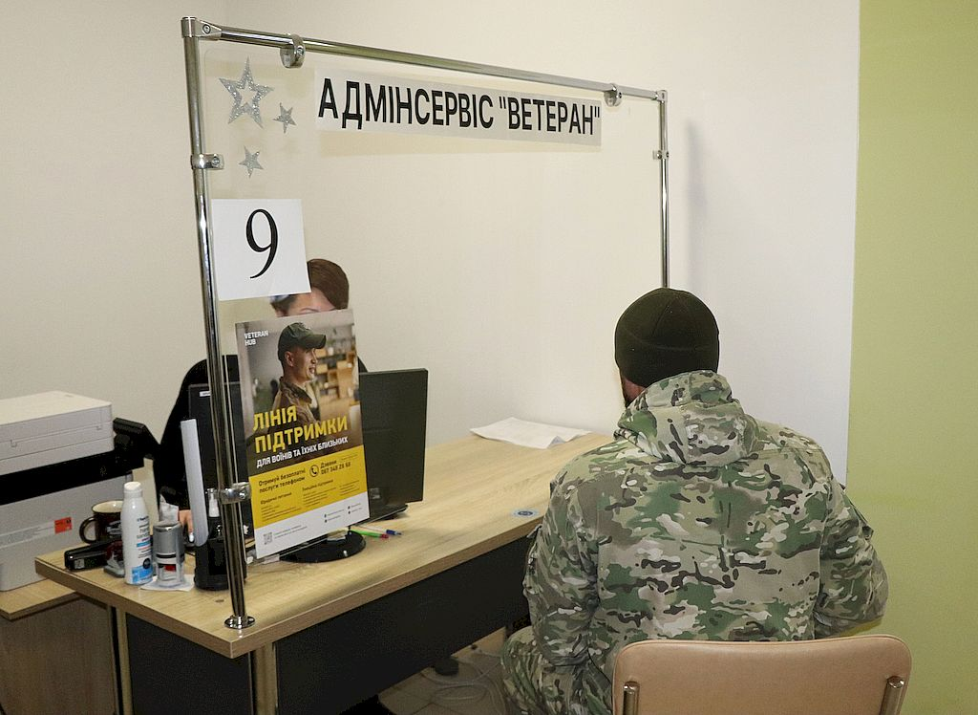
Послуги, які можна отримати через «Адмінсервіс «Ветеран»:
встановлення факту одержання ушкоджень здоров’я від вибухових речовин, боєприпасів і військового озброєння на території проведення антитерористичної операції, здійснення заходів із забезпечення національної безпеки і оборони, відсічі і стримування збройної агресії російської федерації у Донецькій та Луганській областях та заходів, необхідних для забезпечення оборони України, захисту безпеки населення та інтересів держави у зв’язку з військовою агресією російської федерації проти України;
призначення одноразової грошової допомоги в разі загибелі (смерті) або інвалідності деяких категорій осіб відповідно до Закону України “Про статус ветеранів війни, гарантії їх соціального захисту”;
надання відомостей з Єдиного державного реєстру ветеранів війни.
встановлення статусу члена сім'ї загиблого (померлого) ветерана війни та члена сім'ї загиблого (померлого) Захисника та Захисниці України;
встановлення статусу особи з інвалідністю внаслідок війни;
позбавлення статусу особи з інвалідністю внаслідок війни, члена сім'ї загиблого (померлого) Захисника чи Захисниці України за заявою такої особи;
видачі нового посвідчення особи з інвалідністю внаслідок війни учасника війни, члена сім'ї загиблого (померлого) ветерана війни, члена сім'ї загиблого (померлого) Захисника чи Захисниці України, постраждалого учасника Революції Гідності замість непридатного/втраченого та у разі зміни персональних даних;
надання послуги із соціальної та професійної адаптації;
забезпечення санаторно-курортним лікуванням;
- надання пільг на оплату житлово-комунальних послуг.

Slide 4
Протягом 2023 року:

Slide 5
ВИКОНАННЯ ЗАХОДІВ ПРОГРАМИ СОЦІАЛЬНОЇ ДОПОМОГИ ТА ПІДТРИМКИ МЕШКАНЦІВ ВАРАСЬКОЇ МТГ
435,30 тис.грн.
2 065,00тис.грн
990,00 тис.грн

Slide 6
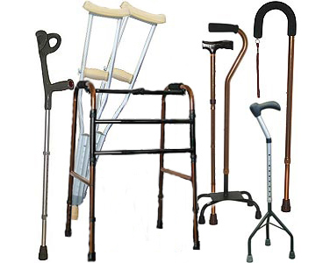
РЕАБІЛІТАЦІЯ
Протягом 2023 року допоміжними засобами реабілітації безкоштовно було забезпечено 5 військовослужбовців.
Видано18 індивідуальних засобів реабілітації, а саме:
палиці – 4,
милиці – 2,
крісло колісне – 1,
ортопедичне взуття - 4 пари.

Slide 7
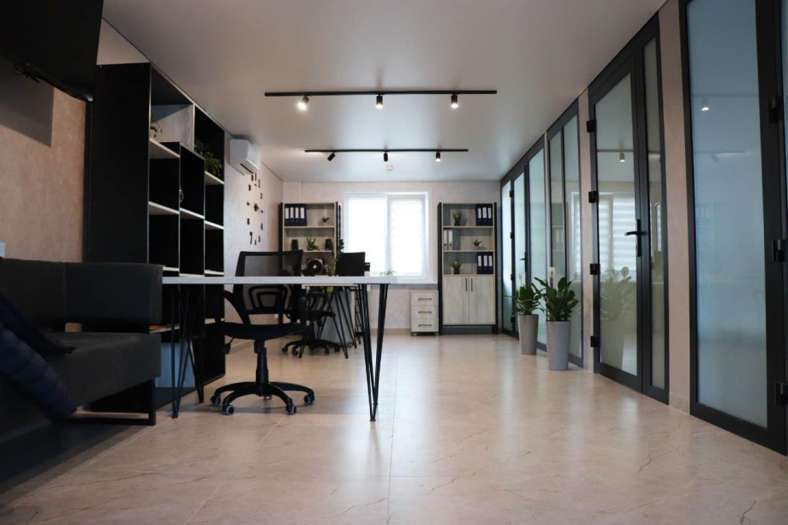
Консультативний центр підтримки військовослужбовців та членів їх сімей
Відділення соціально-психологічної допомоги сім’ям Захисників та Захисниць України
У відділенні Захисники, Захисниці та члени їх сімей зможуть на безоплатній основі отримати необхідну допомогу та підтримку, а саме:
- консультацію психолога;
- соціально-психологічну адаптацію;
- представництво інтересів в органах державної влади;
- інформування та консультування з питань реалізації належних їм пільг і гарантій;
- соціальний супровід;
- консультацію юриста.
За період роботи з 10.05. по 29.12.2023 року звернулось
20 військовослужбовців та 96 членів їх сімей.
З них:
15 діючих військовослужбовців,
4 - демобілізованих,
1 – звільнений з полону; 2
2 члена сім’ї зниклих безвісти військовослужбовців,
34 члени сім’ї загиблих військовослужбовців,
37 членів сім’ї діючих військовослужбовців,
3 члени сім’ї полонених військовослужбовців.

Slide 8
ДЯКУЮ ЗА УВАГУ

